Slide 1
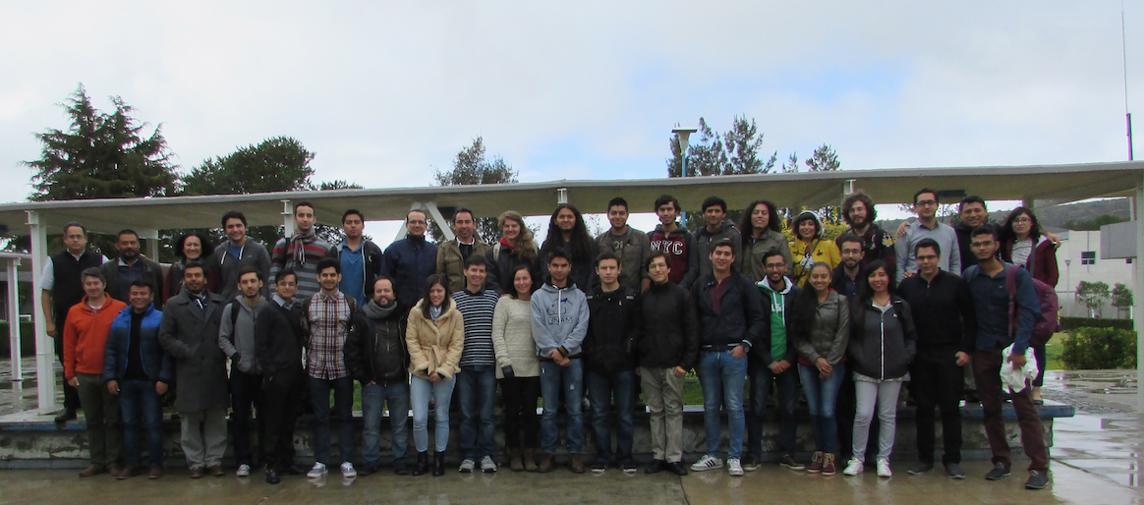
Veranos Científicos en el Extranjero Fabiola Vázquez (En representación del Comité Nacional) Salvador Carillo, Alexis Aguilar, Eduard de la Cruz, Pedro Podesta y Arturo Fernandez. Invitados: Karen Caballero y a Isabel Hernández.
Objetivos:
Promover el interés en la ciencia y tecnología
Promover el interés nacional en la física experimental de altas energías
Promover los posgrados nacionales en el área de la Física Experimental de Altas Energías en México

Slide 3
Medios de comunicación/Propaganda
Correo electrónico: veranos.cientificos.extranjero@gmail.com
Página de Facebook: 2,500 seguidores
Veranos Científicos en el el Extranjero
Twitter: @VeranosCientif
Google Site:
https://sites.google.com/site/concursoveranosextranjero/convocatoria-2017

Slide 4
Estadística Preselección 2017
Preseleccionados:
Promedio mínimo de 8.5
Al menos haber cursado el 70% Licenciatura, no más del 50% Maestría
29 aspirantes:
7 mujeres, 22 hombres
26 Licenciatura, 3 Maestría
6 BUAP, 1 IPN, 3 ITESM, 1 UACdJuárez, 2 UAEH, 2 UAS, 3 UAY, 1 UAZ, 1 UdeG, 5 UdeGto, 1 UMich, 3 UNAM.

Slide 5
Proceso de Selección:
Los estudiantes participan de un taller donde se evalúan sus conocimientos y aptitudes.
El taller consiste de sesiones de cómputo y experimentales y, en caso de clasificar, se finaliza el proceso con una entrevista en inglés el último día.
Cada miembro del jurado califica de manera independiente a cada estudiante y al final se suman los puntos para decidir la premiación.
El jurado decide qué estudiante participará en qué experimento, sus preferencias son tomadas en cuenta pero no son definitivas.

Slide 6
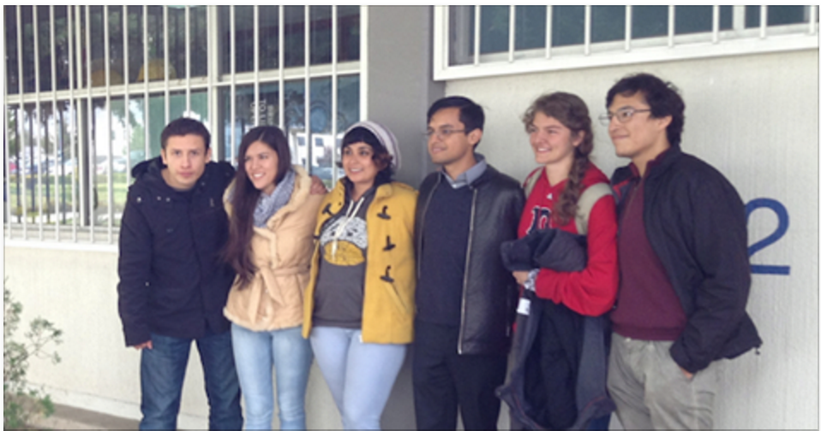
Ganadores 2017
* CERN Aurora Cecilia Araujo M. (U de GTO)
* FERMILAB Karla María Tame N (BUAP)
* DESY Omar Mancilla M (UAEH)
* DESY Vladimir Ruiz R (UNAM)
* JLab Anahí Segovia M. (UAZ) maestria
* SNO-Lab Héctor Hawley (UA Cd. Juárez)

Slide 7
Presupuesto
Tenemos un excelente programa de Veranos Científicos en el Extranjero desde hace casi 30 años y conseguir el presupuesto siempre es un problema cada año.
Este año recibimos apoyo de la red, con una asistente que nos apoyó en el lugar del evento.
Nos visitaron de 11 estados de la República Mexicana.
Este año no se dio apoyo de transporte a los estudiantes.
Hasta ahora no tenemos la siguiente cede de este año
Hacemos una extensiva invitación a todos los participantes

Slide 8
Invitación de DESY Adicionalmente:
Olaf Bhenke from DESY tiene una propuesta de extender el programa de Mexico-DESY. Para esto requiere una visita de trabajo en Hamburgo para platicar. Estoy justo arreglando las fechas para visitarlo, puesto que estoy en el CERN y estaré de vuelta Julio y Agosto de este año.
Debemos mostrar la “eficiencia” de nuestro programa, es decir, ¿qué tanto ha influenciado en los que han participado, para unirse al área o entrar a hacer investigación en un posgrado? Esto lo tengo avanzado y deberé visitarlo y hacerles una presentación de nuestro programa y buscar oportunidades.
Creo que son excelentes noticias, puesto que en sí mismo la invitación es ya de por si una propuesta de continuar y establecer mejores relaciones.
(No estaría mal el apoyo de la red para mi vuelo del CERN a Hamburgo y regreso … mas uno o dos días de Hotel). En caso de que no se pueda yo lo cubriría, puesto que considero muy importante hacer este viaje.

Slide 9
Artículo: Algo de historia…
http://iopscience.iop.org/article/10.1088/1742-6596/761/1/012003/pdf

Slide 10
Congreso Internacional RPC en América por vez primera
19 al 23 de Febrero de 2018.
La página web y las fechas están por liberarse en un par de semanas.
Todos los interesados están invitados.

Slide 11
